Slide 1
빅데이터 분석 - 의사결정트리 (트리 모델)
안진현
Jinhyun Ahn

Slide 2
강의 계획
주차 | 강의 내용 | 시험 및 과제
1 | 오리엔테이션
2 | 넘파이
3 | 판다스 | 평가과제
4 | 데이터 정제 및 준비 – (1/2)
5 | 데이터 정제 및 준비 – (2/2)
6 | 그래프와 시각화 | 평가과제
7 | 데이터 집계와 그룹 연산 - (1/2)
8 | 데이터 집계와 그룹 연산 - (2/2) | 중간고사
9 | 최소 제곱법 모델
10 | 로지스틱 회귀 모델 | 평가과제
11 | 라쏘, 릿지 회귀
12 | 트리 모델 – (1/2)
13 | 트리 모델 – (2/2) | 평가 과제
14 | 기타 모델 – (1/2)
15 | 기타 모델 – (2/2) | 기말고사
Jinhyun Ahn

Slide 3
의사결정트리의 확장
트리 가지치기
가지치기의 필요성
클래스의 마지막 노드인 잎 노드(leaf node)의 개수를 개발자가 직접 결정
만일 데이터가 1개로 이루어진 잎 노드가 많다면, 과대적합되어 있는 상태
반대로, 잎 노드에 불순도가 너무 높다면, 훈련 데이터를 잘 학습하지 못하여 과소적합되어있는 상태
잎 노드 개수가 중요함
트리 가지치기(tree pruning) : 의사결정트리의 마지막 노드의 개수를 지정하여 트리의 깊이를 조정하는 방법
Jinhyun Ahn

Slide 4
의사결정트리의 확장
트리 가지치기
사전 가지치기(pre,-pruning) : 처음 트리를 만들 때 트리의 깊이나 마지막 노드의 최소 개수 등을 사전에 결정하여 입력
데이터 분석가가 하이퍼 매개변수로 모든 값을 입력해야 하는 점이 어려움
계산 효율이 좋고 작은 데이터셋에서도 쉽게 작동
사용자가 중요한 속성 값을 놓치거나 과소적합 문제 발생할 수 있다
Jinhyun Ahn

Slide 5
의사결정트리의 확장
트리 가지치기
사후 가지치기(post-pruning) : 트리를 먼저 생성한 후 실험적으로 하이퍼 매개변수를 조정
하나의 지표를 정해두고 실험적으로 다양한 하이퍼 매개변수를 조정하며 최적의 값을 찾음
‘최종 노드의 개수’, ‘트리의 깊이’, 또는 ‘선택되는 속성의 개수’ 등을 하이퍼 매개변수로 보고 조정하며 성능을 비교
Jinhyun Ahn

Slide 6
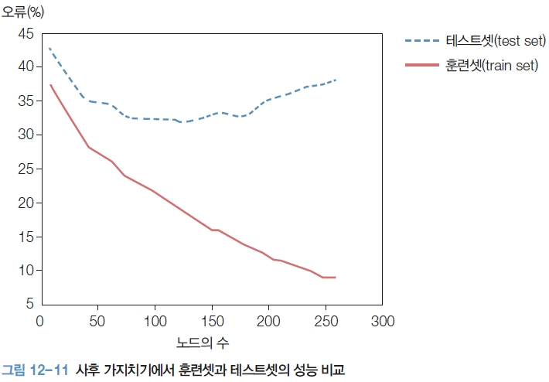
의사결정트리의 확장
트리 가지치기
사후 가지치기(post-pruning) : 트리를 먼저 생성한 후 실험적으로 하이퍼 매개변수를 조정
전체 노드 개수를 조정하면서, 훈련셋과 테스트셋의 성능 비교
Jinhyun Ahn

Slide 7
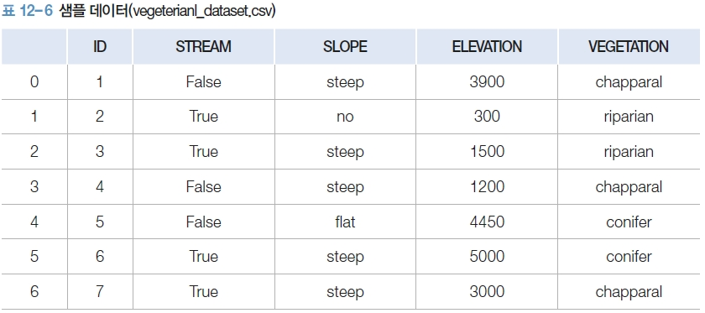
의사결정트리의 확장
연속적인 값을 갖는 속성 분할
Jinhyun Ahn

Slide 8
의사결정트리의 확장
연속적인 값을 갖는 속성 분할
다양한 속성 분할 방법
모든 데이터를 기준점으로 하여 데이터를 나누기 : 너무 많은 기준점이 생겨 과대적합 문제가 발생하거나 분류의 정확도가 떨어짐
통계적 수치로 중위값이나 4분위수를 기준점으로 나누기 : 50% 혹은 25%씩 데이터를 나눠서 분류 기준을 변경. 과소적합 문제가 발생하여 분류의 성능을 떨어뜨릴 수 있음
가장 많이 쓰는 방법으로, 목적 변수의 값이 변할 때를 기준점으로 삼아 분할
Jinhyun Ahn

Slide 9
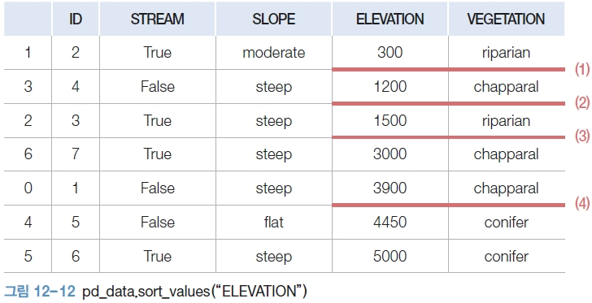
의사결정트리의 확장
연속적인 값을 갖는 속성 분할
다양한 속성 분할 방법
가장 많이 쓰는 방법으로, 목적 변수의 값이 변할 때를 기준점으로 삼아 분할
Jinhyun Ahn

Slide 10
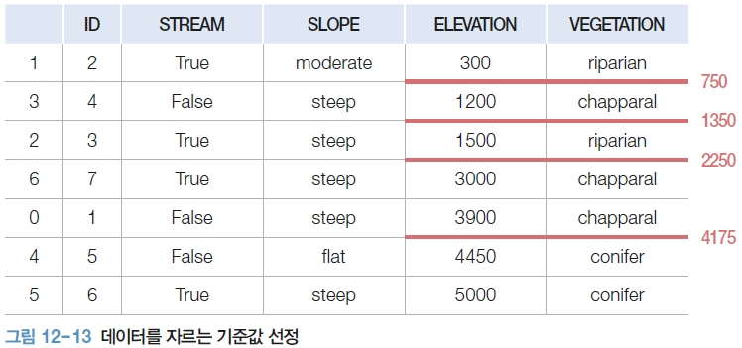
의사결정트리의 확장
연속적인 값을 갖는 속성 분할
다양한 속성 분할 방법
가장 많이 쓰는 방법으로, 목적 변수의 값이 변할 때를 우선 기준점으로정함
해당 기준점은 경계값들의 평균
Jinhyun Ahn

Slide 11
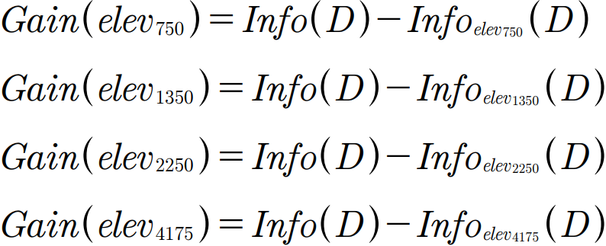
의사결정트리의 확장
연속적인 값을 갖는 속성 분할
다양한 속성 분할 방법
여러 기준점 중에서 각 기준점 대로 분할 했을 때, 가장 큰 정보이득 (표준화된 정보이득, 지니지수)을 얻는 기준점을 찾아서 해당 기준점을 분할 속성의 기준으로 결정 (이진분할의 경우)
위 정보이득을 계산하면 각각 0.3059, 0.1813, 0.5916, 0.8631
다른 속성인 STREAM, SLOPE의 정보이득은 0.3059, 0.5774
🡪 Elevation 속성의 4175를 기준점으로 분할 (Elevation<4175, Elevation>4175)
Jinhyun Ahn

Slide 12
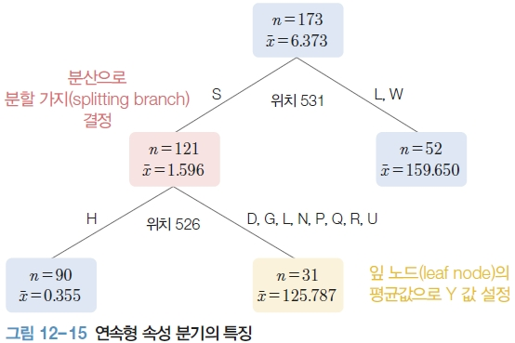
의사결정트리의 확장
회귀 트리 (목적변수가 연속적인 값을 갖는 경우)
정보이득, 지니계수 🡪 분산
분할의 기준이 되었던 정보이득과 지니계수가 분산으로 바뀜 (목적변수가 연속적임에 따라, 분산으로 바뀌게됨)
최종 결과는 같은 그룹내의 학습 데이터들의 평균값으로 예측하게 됨
Jinhyun Ahn

Slide 13
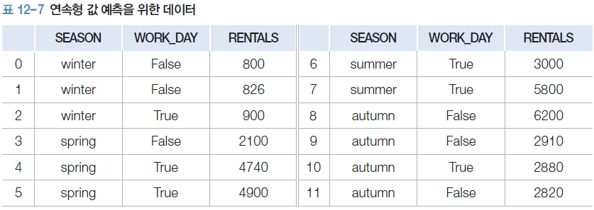
의사결정트리의 확장
회귀 트리 (목적변수가 연속적인 값을 갖는 경우)
정보이득, 지니계수 🡪 분산
분할의 기준이 되었던 정보이득과 지니계수가 분산으로 바뀜 (목적변수가 연속적임에 따라, 분산으로 바뀌게됨)
최종 결과는 같은 그룹내의 학습 데이터들의 평균값으로 예측하게 됨
Jinhyun Ahn

Slide 14
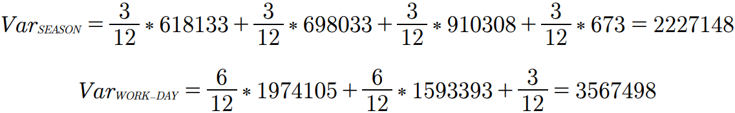
의사결정트리의 확장
회귀 트리 (목적변수가 연속적인 값을 갖는 경우)
정보이득, 지니계수 🡪 분산
분할의 기준이 되었던 정보이득과 지니계수가 분산으로 바뀜 (목적변수가 연속적임에 따라, 분산으로 바뀌게됨)
SEASON과 WORK_DAY 중 분할 속성을 선택해야 하는데, 기존의 정보이득이 아래와 같은 분산으로 대체
SEASON이 더 낮은 분산 값을 보여서, 먼저 SEASON으로 선택
최종 결과는 같은 그룹내의 학습 데이터들의 평균값으로 예측하게 됨
Jinhyun Ahn

Slide 15
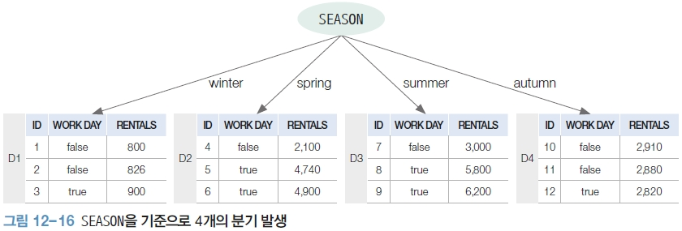
의사결정트리의 확장
회귀 트리 (목적변수가 연속적인 값을 갖는 경우)
정보이득, 지니계수 🡪 분산
분할의 기준이 되었던 정보이득과 지니계수가 분산으로 바뀜 (목적변수가 연속적임에 따라, 분산으로 바뀌게됨)
최종 결과는 같은 그룹내의 학습 데이터들의 평균값으로 예측하게 됨
여기까지만, 분기해서 트리를 완성할 경우, 각 그룹의 평균값으로 예측
(800+826+900)/3, (2100+4740+4900)/3, (3000+5800+6200)/3, (2910+2880+2820)/3
Jinhyun Ahn

Slide 16
의사결정트리 구현
DecisionTreeClassifier
Option
criterion: 지니지수, 엔트로피 같은 기준 (log loss는 교차 엔트로피, 표준화된 엔트로피는 포함되지 않았음)
splitter: 각 속성별 분할하는 기준점 (best가 기본값이며, 우리가 배운 방법)
max_depth: 트리 최대 깊이
max_leaf_nodes: 트리의 최대 잎 노드 개수
min_samples_split: 각 노드가 분할되기 위한 최소 데이터 개수
min_samples_leaf: 잎노드의 최소 데이터 개수
tree.plot_tree
트리의 분할 기준과, 각 그룹의 데이터 개수 및 클래스별 개수, 지니지수와 같은 기준값을 나타내줌
가지치기 (사후가지치기 지원하지 않음)
Jinhyun Ahn

